Slide 1
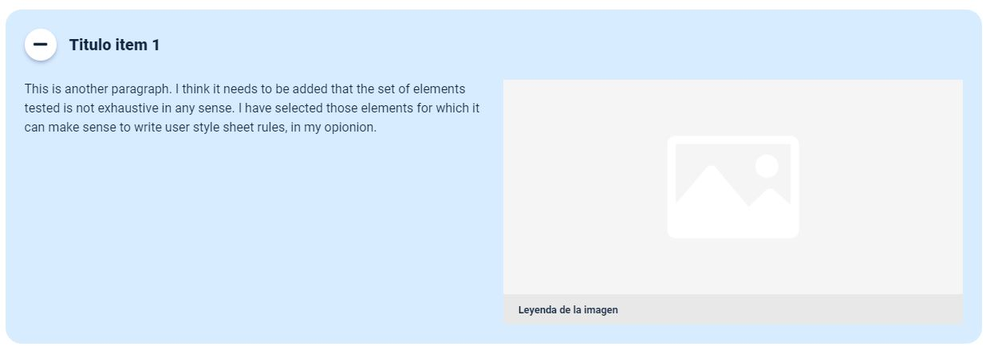
Acordeón
DI_CF012-04_indicadores_calidad
Recomendaciones generales:
El recurso estará compuesto por tres ítems, que serán el título en el cual se deberá hacer clic para ver la información.
Cada ítem estará acompañado de una imagen de referencia.
El estilo seleccionado para el diseño del recurso es el siguiente:

Slide 2


Indicaciones para la producción
Relación costo/beneficio
Escribir las indicaciones que el equipo de producción debe tener en cuenta al momento de realizar el recurso gráfico o interactivo
Al hacer clic en el título de “Relación costo/beneficio” se desplegará la información junto con el ícono de apoyo.
Al lado izquierdo estará la información y al lado derecho estará el ícono de referencia.
La información es la que se encuentra en pantalla.
En la siguiente diapositiva se explica la información a colocar en el desplegable siguiente.
La calidad prestada no puede verse nunca afectada por una reducción de costos, pensando solo en los beneficios económicos para el empresario, porque finalmente el cliente es quien determina si usa o no, si refiere o no a la empresa y sus servicios. Se debe entender que el beneficio debe ser mutuo, cliente-empresario, y es por eso que los indicadores que hacen parte de este aspecto deben definir los límites mínimos y máximos de calidad, para que se busquen estrategias alternativas que reduzcan costos pero que no se salgan del equilibrio con el beneficio.
Referencias de las imágenes:
Imagen gratis en Pixabay - Negocios, Empresarios, Éxito, Curva. (2021, Agosto 03). Recuperada de https://pixabay.com/images/id-1989126/

Slide 3
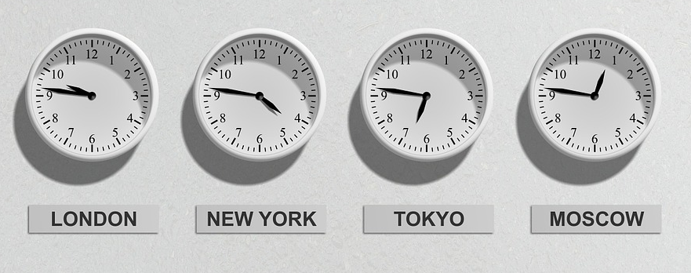
Indicaciones para la producción
Escribir las indicaciones que el equipo de producción debe tener en cuenta al momento de realizar el recurso gráfico o interactivo
Al hacer clic en el título de “Tiempos” se desplegará la información junto con el ícono de apoyo.
Al lado izquierdo estará la información y al lado derecho estará el ícono de referencia.
La información es la que se encuentra en pantalla.
En la siguiente diapositiva se explica la información a colocar en el desplegable siguiente.
Tiempos
La reducción del tiempo es fundamental, la utilización adecuada de los recursos en sincronía para disminuir el tiempo destaca habilidades en logística y confiabilidad para los clientes. Los tiempos pueden ser reducidos con una buena gestión, de forma general, en los procesos que acompañan el servicio de transporte, en la carga o en los pasajeros.
Referencias de las imágenes:
Imagen gratis en Pixabay - Relojes, Tiempo, Idea, Concepto. (2021, Agosto 03). Recuperada de https://pixabay.com/images/id-257911/

Slide 4

Indicaciones para la producción
Escribir las indicaciones que el equipo de producción debe tener en cuenta al momento de realizar el recurso gráfico o interactivo
Al hacer clic en el título de “Nivel de satisfacción del cliente” se desplegará la información junto con el ícono de apoyo.
Al lado izquierdo estará la información y al lado derecho estará el ícono de referencia.
La información es la que se encuentra en pantalla.
En la siguiente diapositiva se explica la información a colocar en el desplegable siguiente.
Nivel de satisfacción del cliente
Incluye la opinión de los clientes, que, como se estudió en el numeral 1 del presente componente formativo, son fundamentales para conocer el punto de vista objetivo del usuario final del servicio.
Referencias de las imágenes:
Imagen gratis en Pixabay - Examen, Opinión, Comentarios. (2021, Agosto 03). Recuperada de https://pixabay.com/images/id-5207277/

Slide 5

Indicaciones para la producción
Escribir las indicaciones que el equipo de producción debe tener en cuenta al momento de realizar el recurso gráfico o interactivo
Al hacer clic en el título de “Operaciones de logística inversa” se desplegará la información junto con el ícono de apoyo.
Al lado izquierdo estará la información y al lado derecho estará el ícono de referencia.
La información es la que se encuentra en pantalla.
En la siguiente diapositiva se explica la información a colocar en el desplegable siguiente.
Operaciones de logística inversa
Contempla aspectos como tiempos de recogida y devolución, para el caso de mercancías, y costos que afectaron al cliente, pérdidas cualitativas o cuantitativas e impactos medioambientales y sociales.
Referencias de las imágenes:
Foto de stock gratuita sobre afuera, caja, cajas. (2021, Agosto 03) Recuperada de https://www.pexels.com/es-es/foto/hombre-persona-exterior-coche-4391478

